Slide 1
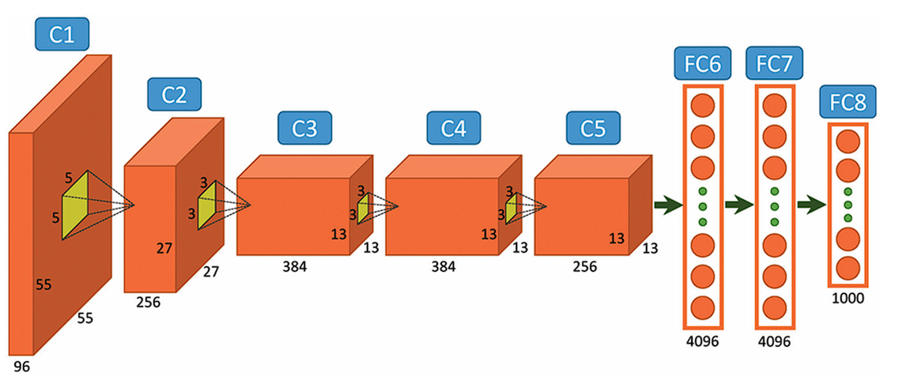
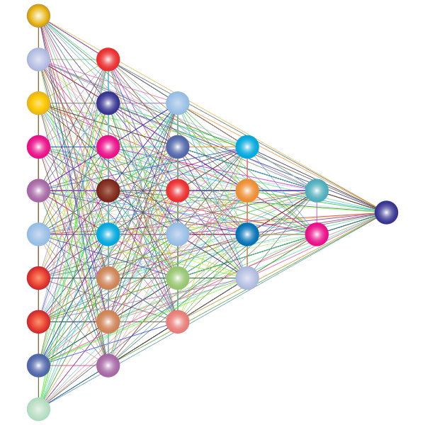
Tipos e arquiteturas de redes neurais
Aula 04
Prof. Caio Hamamura

Slide 2
Contexto
Aprendemos o basico das redes neurais

Slide 3
A rede neural
Neurônio (perceptron)
Conexões

Slide 4
A rede neural
0,2
0,5399149
Neurônio (perceptron)
0,7
0,4
0,1
0,8372357
Conexões
0,3
0,2
0,5547792
0,5
0,5
pesos...
0,05

Slide 5
O neurônio
0,7
0,2
0,5399149
0,4
0,1
0,8372357
0,3
0,2
0,5547792
0,5
0,05

Slide 6




O neurônio
viés
0,7
0,2
0,1
0,2

Slide 7




O neurônio: ativação sigmóide
viés
0,2
ativação
0,7
0,1
0,2

Slide 8
As redes e o aprendizado, por que funcionam?
https://www.youtube.com/watch?v=UKcWu1l_UNw&list=PLsYgNgmVQaSAYPf11Pyc8QQuRLe5mVgXq&index=3

Slide 9
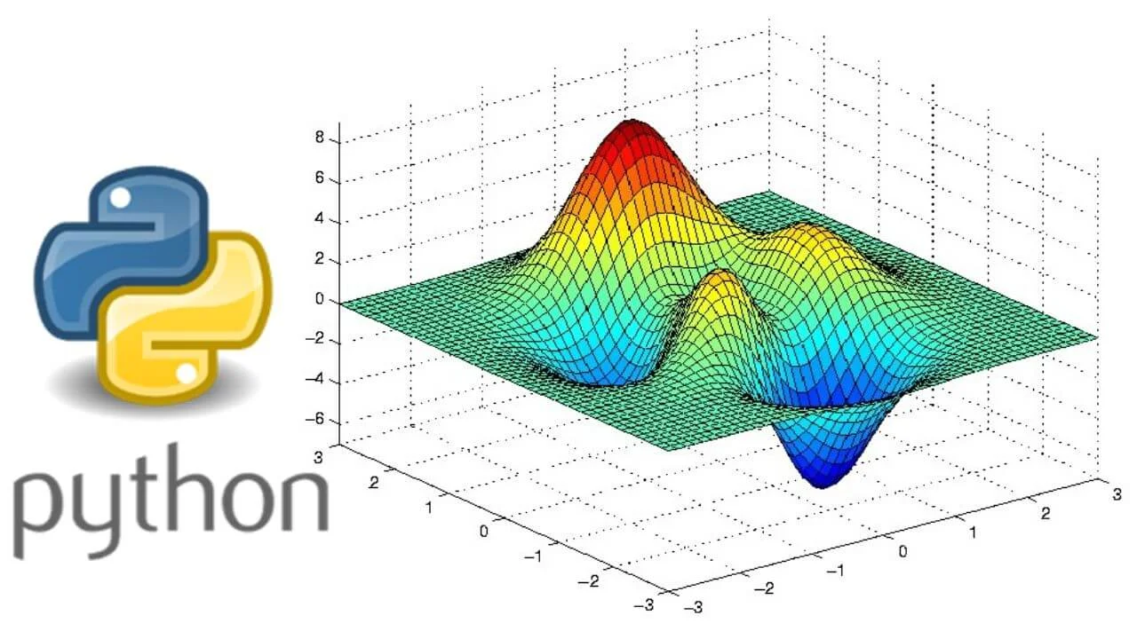
Por que as redes neurais funcionam?
Um conjunto de várias regressões/modelos estatísticos:
  Hipótese do bilhete de loteria:
    Tendo muitos modelos, a chance de inicializarmos os pesos aleatoriamente de forma melhor é cada vez maior
https://laconicml.com/stochastic-gradient-descent-in-python/

Slide 10
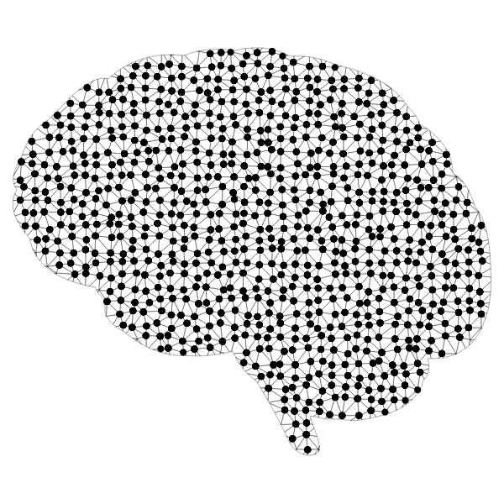
O que muda entre as redes neurais?

Slide 11
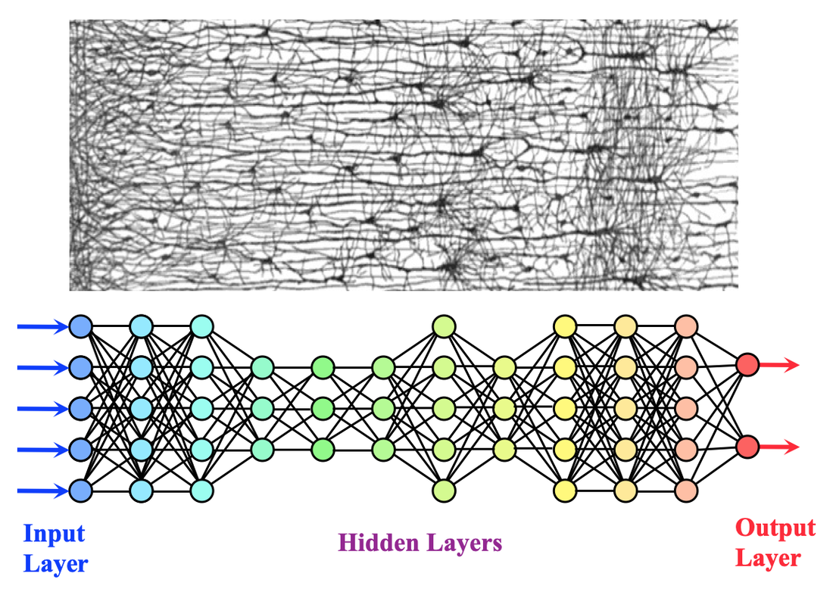
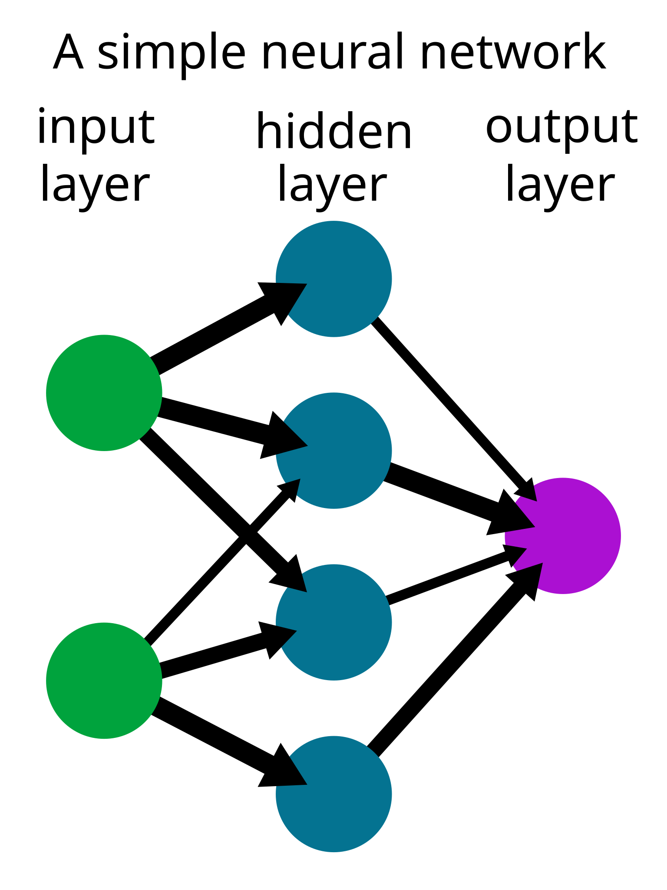
Número de camadas e neurônios em cada camada

Slide 12
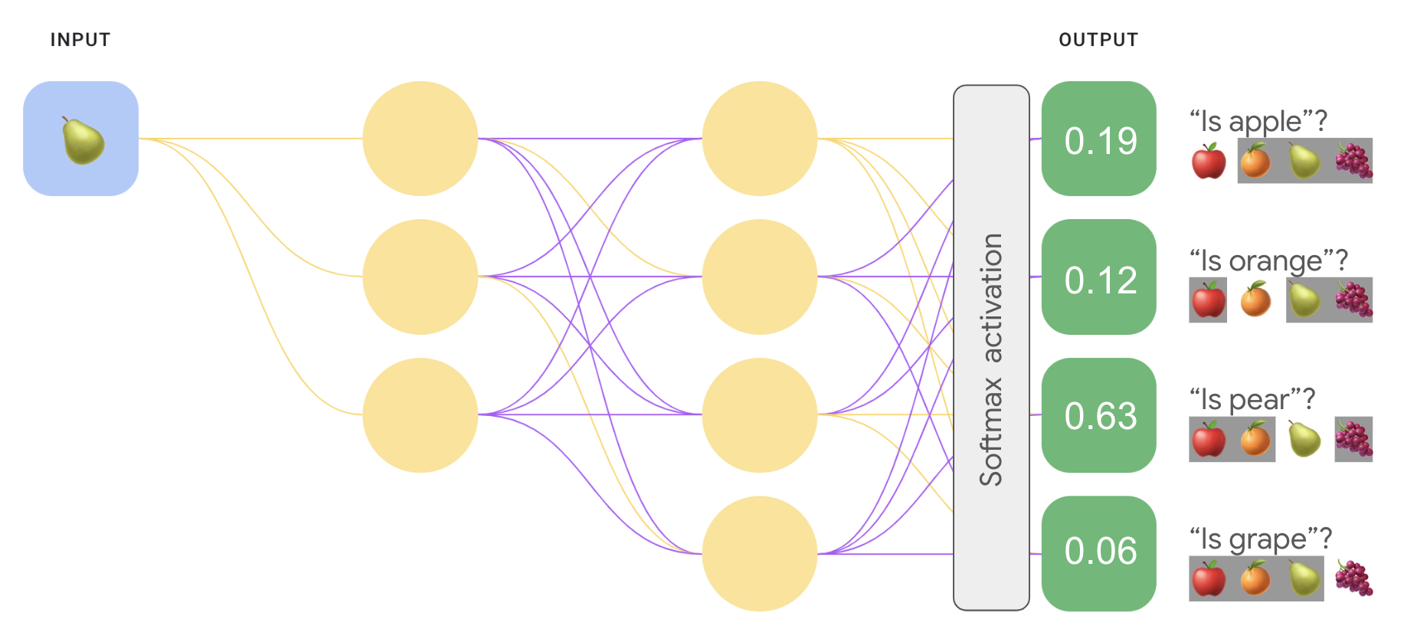
Múltiplas saídas

Slide 13
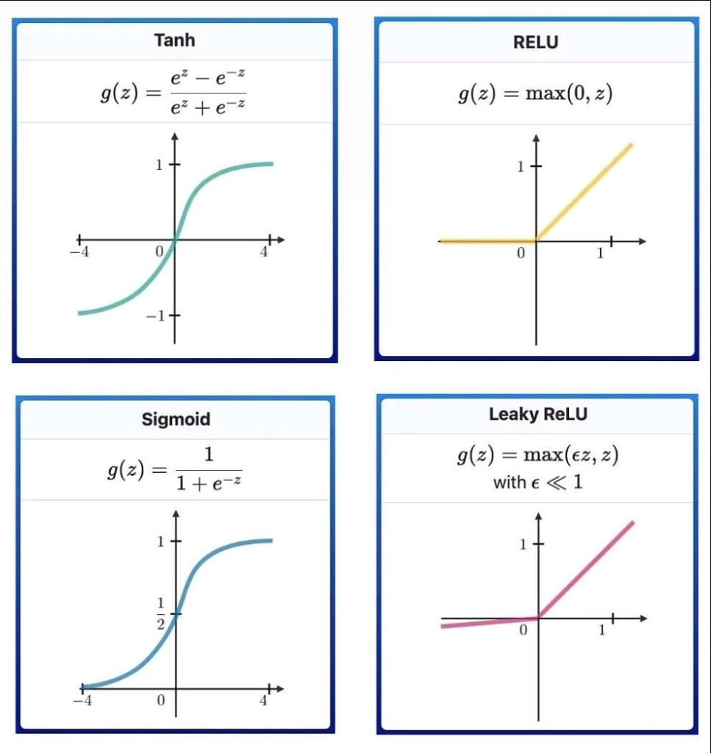
Função de ativação do neurônio

Slide 14
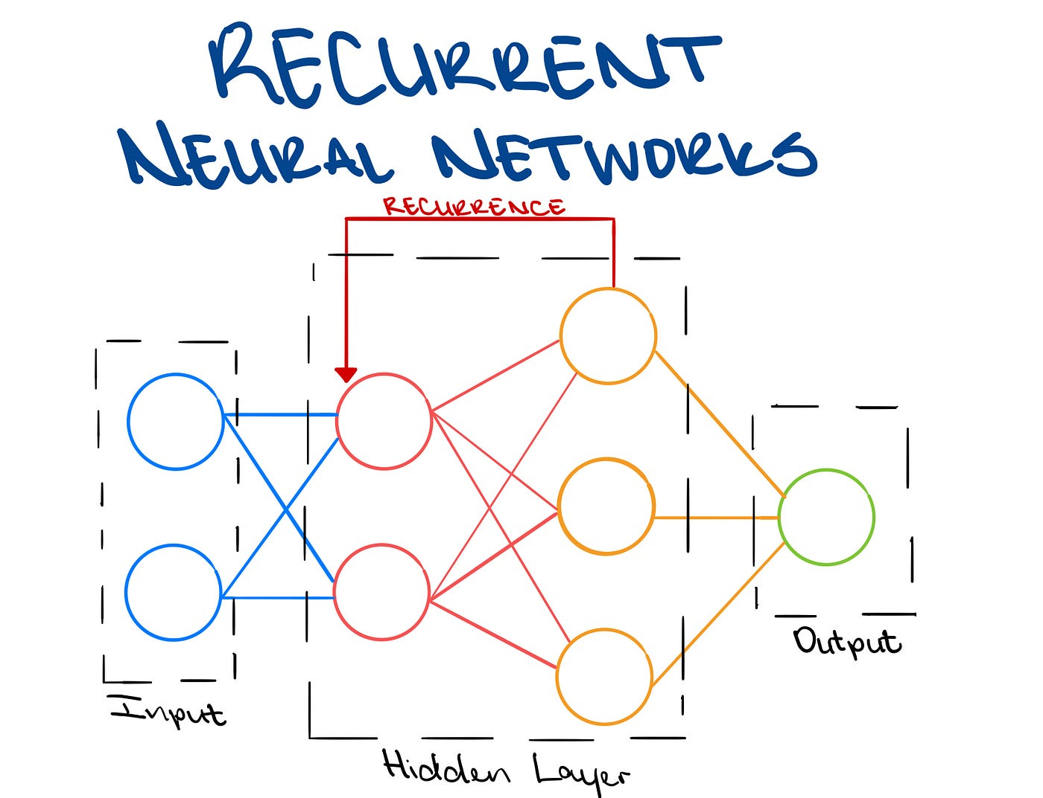
Padrão de conectividade
As RNN, utilizam a recorrência em relação as vezes anteriores em que foi ativada
Funciona como se fosse uma memória do que ocorreu antes
Usos: séries temporais, processamento de linguagem natural

Slide 15
Redes neurais: classificação x regressão

Slide 16
Classificação

Slide 17
Exemplos
Classificação de múltiplas classes
Regressão
https://colab.research.google.com/drive/1K1KHQzcpkriH8NE7wHWapd0lf-6pV6z8#scrollTo=9ba6f23a
https://colab.research.google.com/drive/1AY2oaX3KgJuqmU6y7056EVsWeHdNuCY_#scrollTo=MSaCzawwjCAs

Slide 18
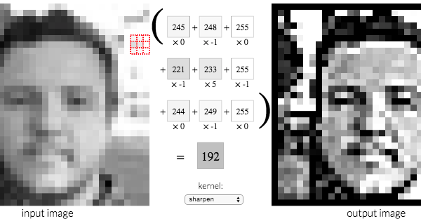
Padrão de conectividade CNN

Slide 19
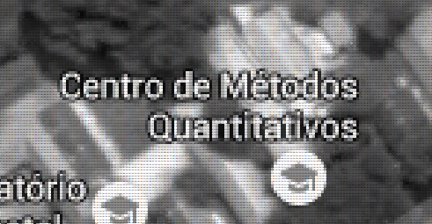
Contexto
As imagens são matrizes de números

Slide 20
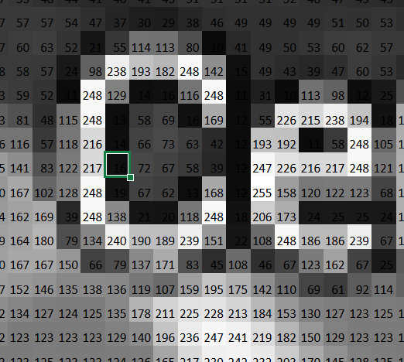
Contexto
As imagens são matrizes de números

Slide 21
Contexto
Podemos trabalhar analisando os números e realizando operações sobre esses números
Filtros vêm sendo utilizado há bastante tempo na área de processamento de imagens
  Remover ruído e evidenciar dados relevantes
Facilitar análise automática de imagens

Slide 22
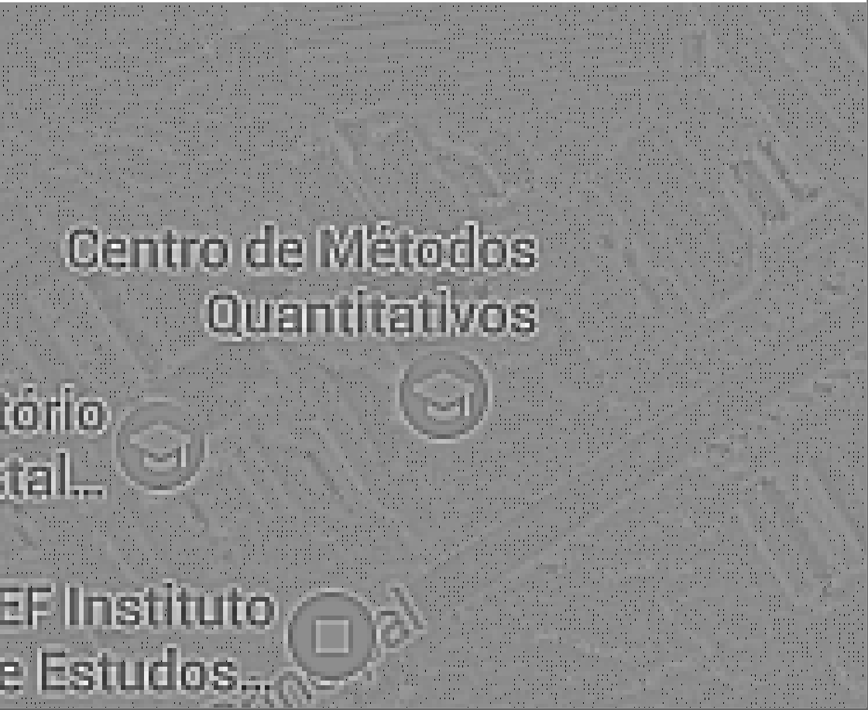
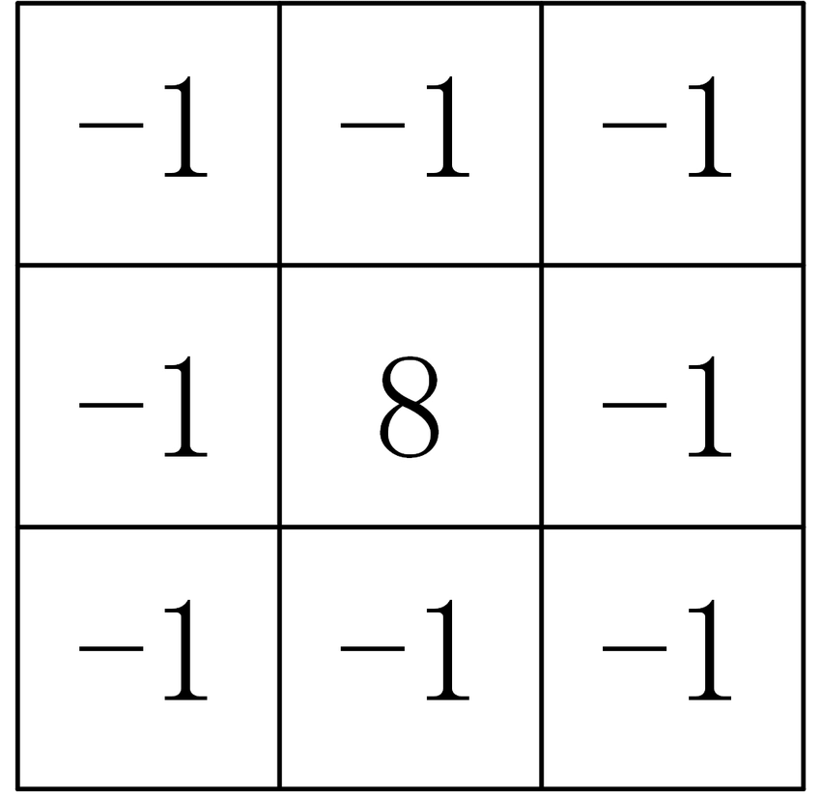
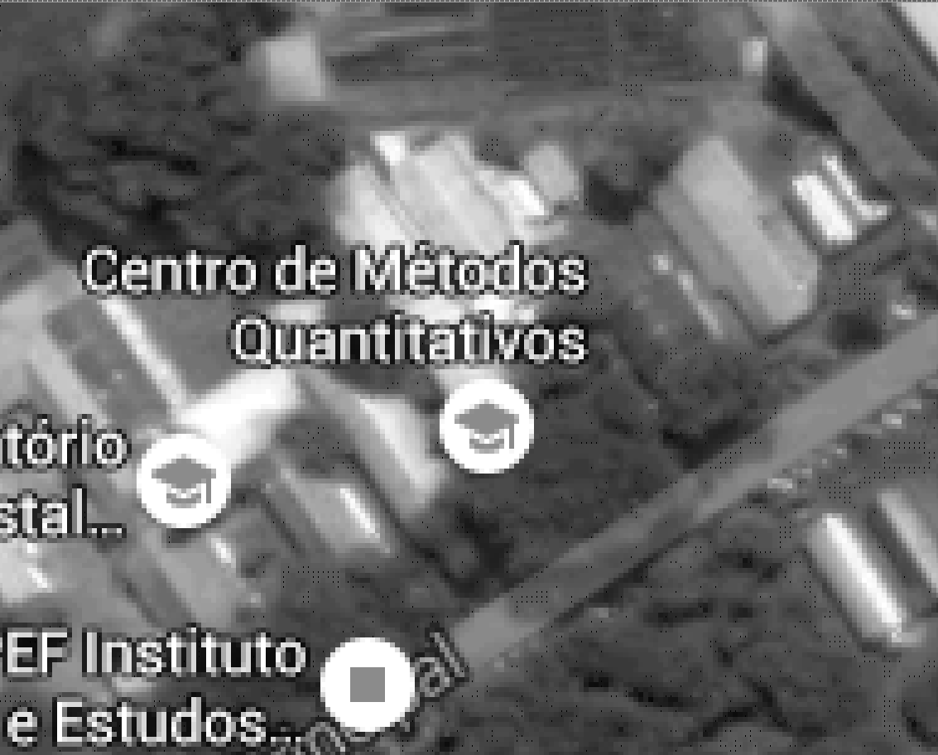
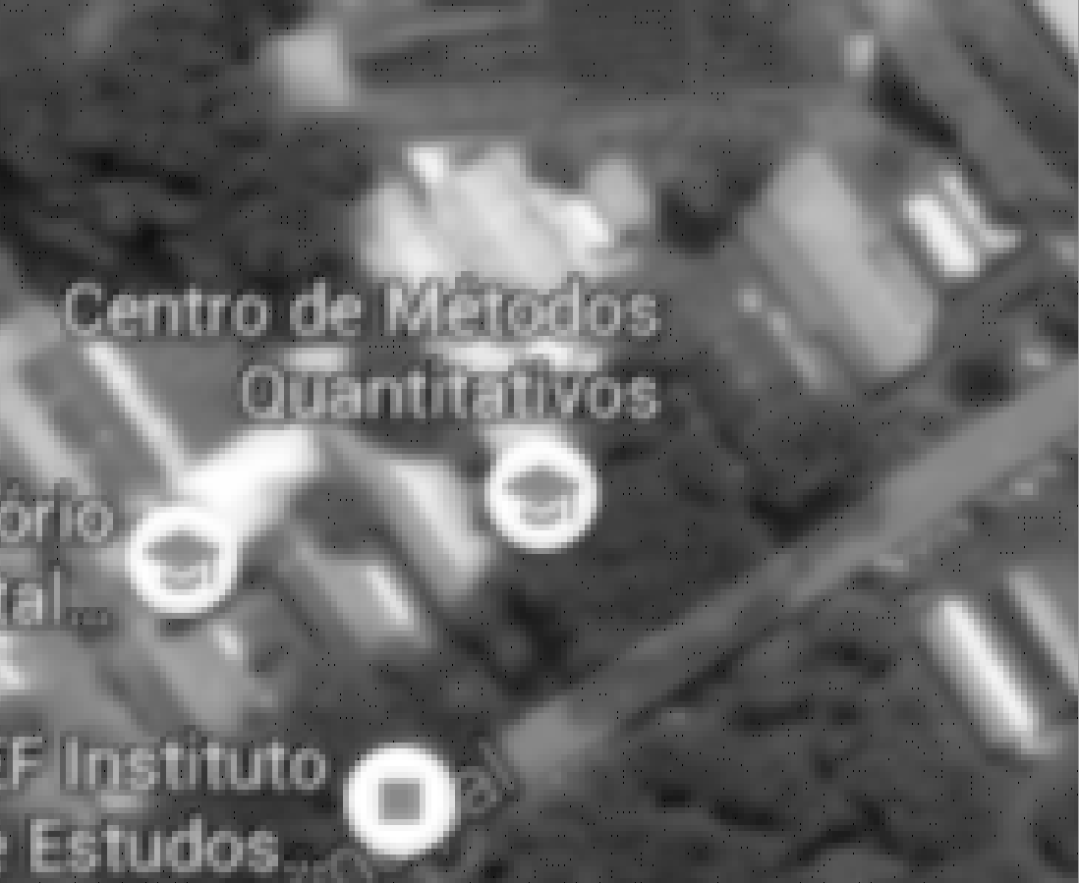
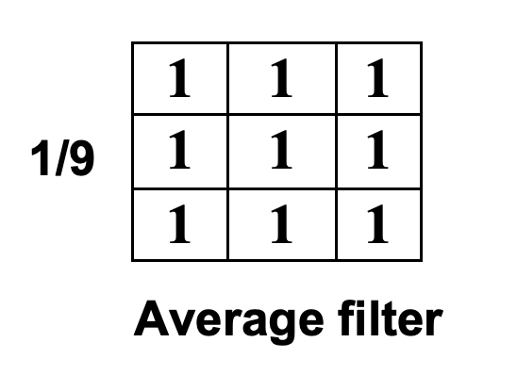
Passa-alta
Original
Passa-baixa
Planilha Imagem Numeros.xlsm

Slide 23
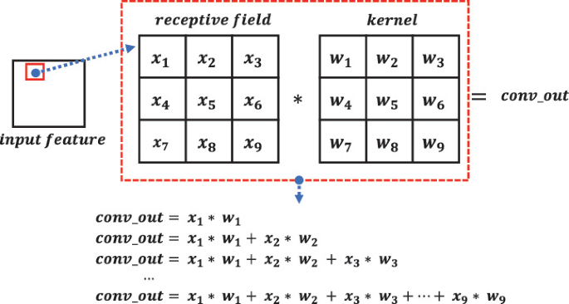
Por que não deixar a rede neural aprender os pesos (kernel)
Os filtros são chamados de CONVOLUÇÃO!

Slide 24
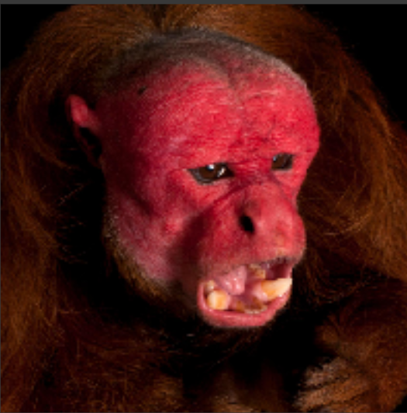
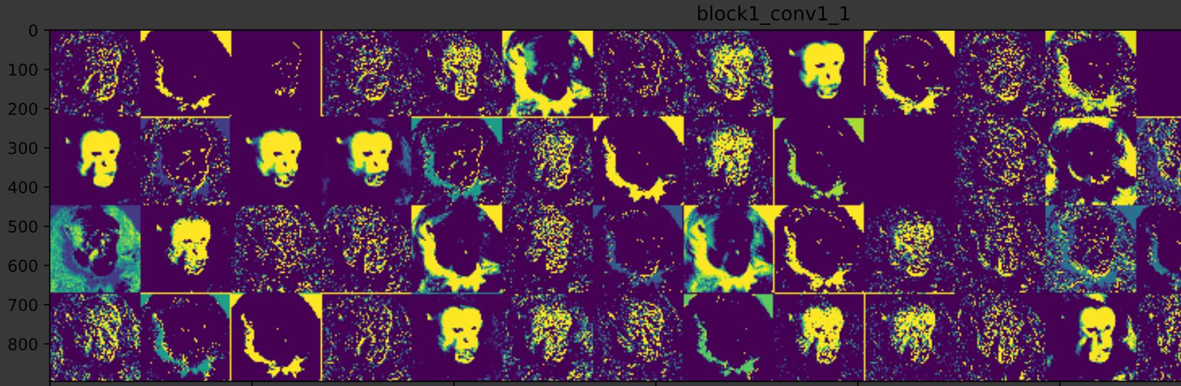
Essa é uma rede neural treinada para identificar a espécie de macaco na imagem
Podemos ver que transformações são feitas na imagem
  Muitas saídas realçam a face do macaco
https://colab.research.google.com/drive/18XgeuSCii2h7dPBvKF1Y0MI0dh0QO6mo?usp=sharing

Slide 25
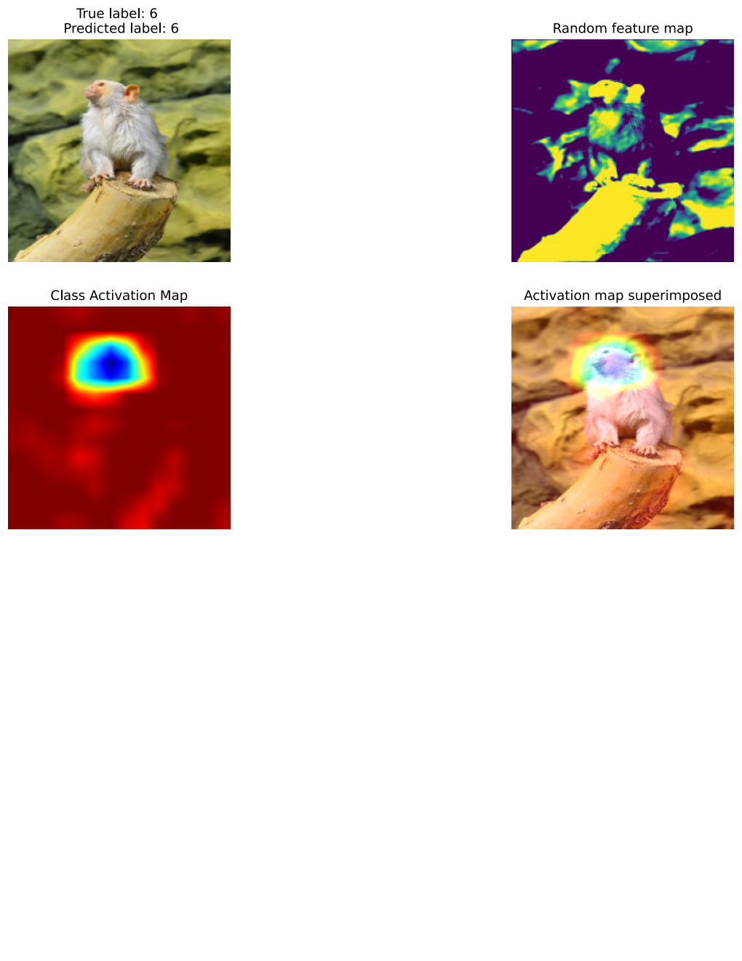
Podemos analisar quais partes da imagem mais ativam a rede neural (mais contribuem para a classificação final)
Vemos que a parte mais utilizada é o rosto do macaco
https://colab.research.google.com/drive/18XgeuSCii2h7dPBvKF1Y0MI0dh0QO6mo?usp=sharing

Slide 26
Arquiteturas CNN : AlexNet

Slide 27
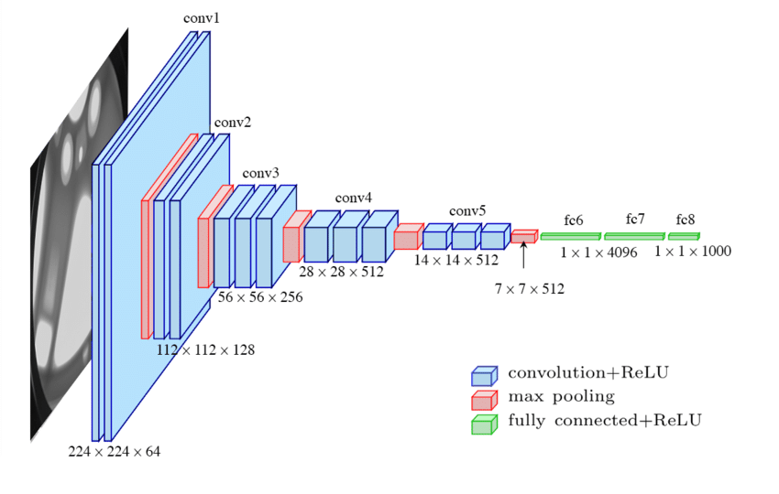
Arquiteturas CNN : VGG

Slide 28
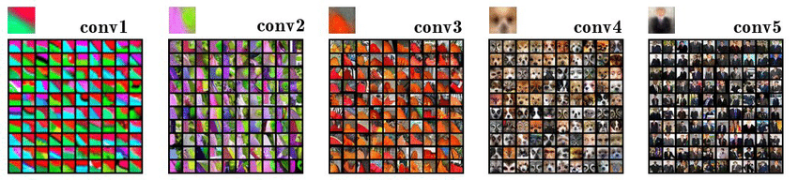
Arquiteturas CNN : VGG

Slide 29
Algumas redes CNN populares
ResNet: https://github.com/pytorch/vision/blob/main/torchvision/models/resnet.py
MobileNetV3: https://github.com/tensorflow/models/tree/master/official/vision/beta/modeling/layers/mobilenet_v3
YOLO: https://github.com/ultralytics/ultralytics

